Slide 1

Análisis predictivo del comportamiento de los clientes en sus interacciones con la empresa
Diego Contreras Jiménez
Barcelona, 15 de Junio de 2019

Slide 2
01 INTRODUCCIÓN
2/20
INTRODUCCIÓN
01
ESTADO DEL ARTE
02
DISEÑO Y DESARROLLO
03
EXPERIMENTOS Y RESULTADOS
04
CONCLUSIONES
05

Slide 3
01 INTRODUCCIÓN
3/20
Más clientes
Más datos
Costes distintos
Mismas operaciones
Almacenamiento información
Integración
Más canales
Idiomas
Países

Slide 4
01 INTRODUCCIÓN
4/20
Obtener una mejor analítica global
Reducir el coste de los canales más caros
Mejorar la experiencia de usuario

Slide 5
02 ESTADO DEL ARTE
5/20
INTRODUCCIÓN
01
ESTADO DEL ARTE
02
DISEÑO Y DESARROLLO
03
EXPERIMENTOS Y RESULTADOS
04
CONCLUSIONES
05

Slide 6
02 ESTADO DEL ARTE
6/20
Big Data
Cloud Computing
Conjunto de estrategias, tecnologías y sistemas para el almacenamiento, procesamiento, análisis y visualización de conjuntos de datos complejos
Apache Spark
Hadoop
Infrastructure as a service (IaaS)
Platform as a service (PaaS)
Software as a service (SaaS)
Almacenamiento HDFS
Machine Learning

Slide 7
02 ESTADO DEL ARTE
BIG DATA
CLOUD COMPUTING
HDInsight
HADOOP
7/20

Slide 8
03 DISEÑO Y DESARROLLO
8/20
INTRODUCCIÓN
01
ESTADO DEL ARTE
02
DISEÑO Y DESARROLLO
03
EXPERIMENTOS Y RESULTADOS
04
CONCLUSIONES
05

Slide 9
03 DISEÑO Y DESARROLLO
9/20
Estudio preliminar
Tratamiento de los datos
Exploración de los datos
Creación de un modelo predicitivo
Validación y visualización de los datos

Slide 10
03 DISEÑO Y DESARROLLO
10/20
Logistic Regression
Decision Tree Classifier
Random Forest Classifier
Gradient-boosted Tree Classifier
Linear Support Vector Machine

Slide 11
04 EXPERIMENTOS Y RESULTADOS
11/20
INTRODUCCIÓN
01
ESTADO DEL ARTE
02
DISEÑO Y DESARROLLO
03
EXPERIMENTOS Y RESULTADOS
04
CONCLUSIONES
05

Slide 12
04 EXPERIMENTOS Y RESULTADOS
12/20
Casos de uso
Predicción del canal por el que se ha realizado una reclamación
Predicción de facturación electrónica

Slide 13
04 EXPERIMENTOS Y RESULTADOS
13/20
Predicción de facturación electrónica
Linear Support Vector Machine
Exactitud (ACC): 0.86
Error de clasificación(ERR): 0.14
Tasa de verdaderos positivos o sensibilidad (TPR | REC): 0.88
Tasa de verdaderos negativos (FPR): 0.15
Precisión (PRE): 0.85
Especificidad(SPE): 0.85
F1: 0.86
Área bajo la curva ROC: 0.93

Slide 14
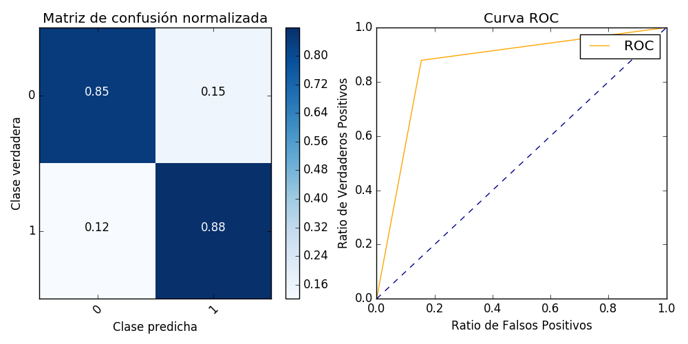
04 EXPERIMENTOS Y RESULTADOS
14/20
Predicción de facturación electrónica

Slide 15
04 EXPERIMENTOS Y RESULTADOS
15/20
Predicción del canal por el que se ha realizado una reclamación
Exactitud (ACC): 0.81
Gradient-boosted Tree Classifier
Error de clasificació́n ( ERR): 0.19
Tasa de verdaderos positivos o sensibilidad (TPR | REC): 0.78
Tasa de verdaderos negativos (FPR): 0.16
Precisión(PRE)): 0.83
Especificidad(SPE): 0.84
F1: 0.80
Área bajo la curva ROC: 0.89

Slide 16
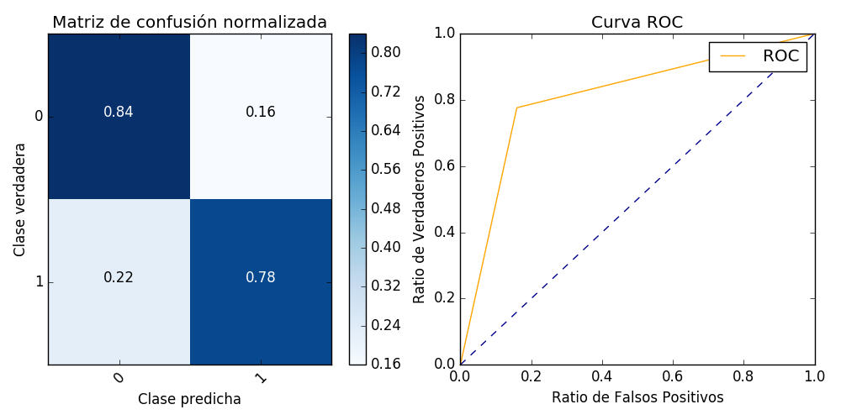
04 EXPERIMENTOS Y RESULTADOS
16/20
Predicción del canal por el que se ha realizado una reclamación

Slide 17
04 EXPERIMENTOS Y RESULTADOS
17/20
Jefe de Proyecto
Coste: 150€/h
Científico de Datos
HDInsight
75.000€
Horas:600h
Total: 60.000€
Horas: 60 h
Total: 9.000 €
Coste:100€/h
Horas: 2.000h
Coste: 3€/h
Total: 6.000€

Slide 18
05 CONCLUSIONES
18/20
INTRODUCCIÓN
01
ESTADO DEL ARTE
02
DISEÑO Y DESARROLLO
03
EXPERIMENTOS Y RESULTADOS
04
CONCLUSIONES
05

Slide 19
05 CONCLUSIONES
19/20
Ciclo completo de un proyecto analítico de Big Data
Dos casos de uso
Datos reales de la empresa
Máster Ciencia de Datos
Otras habilidades
LaTeX
Machine Learning
Python
Agile
Aplicado conceptos vistos en otras asignaturas
Ampliación de conocimientos

Slide 20
05 CONCLUSIONES
20/20
Líneas de trabajo futuras
Otros modelos predictivos para otras clases
Utilizar otros modelos de Machine Learning
Desplegar por completo el proceso en el entorno Azure HDInsight

Slide 21
GRACIAS
Diego Contreras Jiménez
dieconji@uoc.edu

